Slide 1



1.4 全称量词与存在量词
看下列命题,并体会它们有什么不同?
1.所有的合法私人财产都受法律的保护;
2.对任意实数 ,都有 ;
3.存在有理数 ,使 .
量词: 表示个体常项或变项之间数量关系的词称为量词.也可将量词看作是对个体词所加的限制或约束的词.一般将量词分为全称量词和存在量词两种.

Slide 2
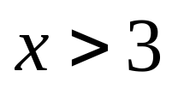



1.4.1 全 称 量 词
思考?
下列语句是命题吗?(1)与(3)之间,(2)(4)之间有什么关系?
(1) ;
(2)2x+1是整数;
(3)对所有的
(4)对任意一个 2x+1是整数.
短语“对所有的”“对任意一个”在逻辑中通常叫做全称量词（universal quantifier），并用符号 “ ”表示.含有全称量词的命题,叫做全称命题.
常见的全称量词还有:“所有的”,“任意一个”,“一切”,“每一个”,“任给”,“所有的”等.

Slide 3
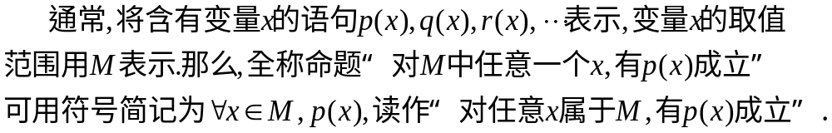
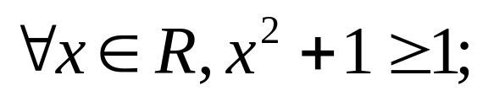

例1判断下列全称命题的真假:
(1)所有的素数是奇数;
(2)
(3)对每一个无理数x, 也是无理数.
（1）假；（2）真；（3）假.

Slide 4

1.4.2 存在量词
思考?
下列语句是命题吗?(1)与(3),,(2)与(4)之间有什么关系?
(1)2x+1=3;
(2)X能被2和3整除;
(3)存在一个x∈ R,使2x+1=3;
(4)至少有一个x∈Z,x能被2和3整除.
短语“存在一个”“至少有一个”在逻辑中通常叫做存在量词（ existential quantifier ），并用符号 “ ”表示.含有存在量词的命题,叫做特称命题（存在性命题）.
常见的存在量词还有:“有些”,“有一个”,“对某个”,“有的”,“存在一个”等.

Slide 5
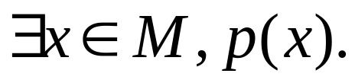
特称命题“存在M中的一个x,使p(x)成
立“可用符号简记为
读做“存在一个x,使p(x)成立”.

Slide 6
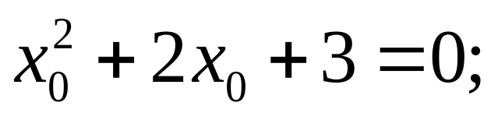
例2 判断下列特称命题的真假
(1)有一个实数x₀,使
(2)存在两个相交平面垂直于同一条直线;
(3)有些整数只有两个正因数.
（1）假；（2）假；（3）真.

Slide 7

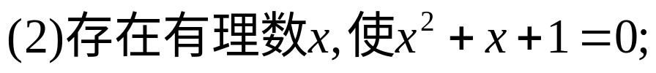
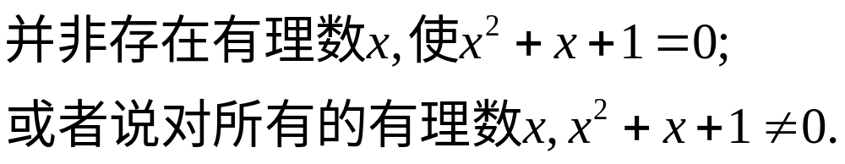
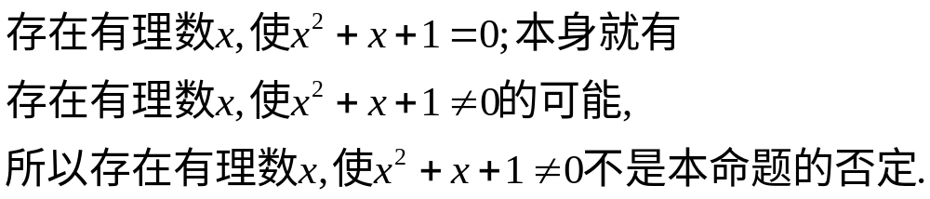
1.4.3 含有一个量词的命题的否定
探究
下列命题请偿试对它们进行否定,并找出有什么规律?
命题(1)
的否定:
“并非所有的人都喝水”,或者说“有的人不喝水”.
全称量词变为存在量词,结论由“肯定”变为“否定”.
结论:
命题(2)的否定:
结论:
存在量词变为全称量词,结论由“肯定”变为“否定”.

Slide 8
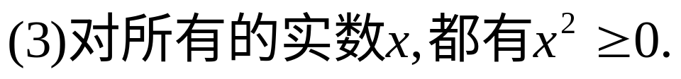
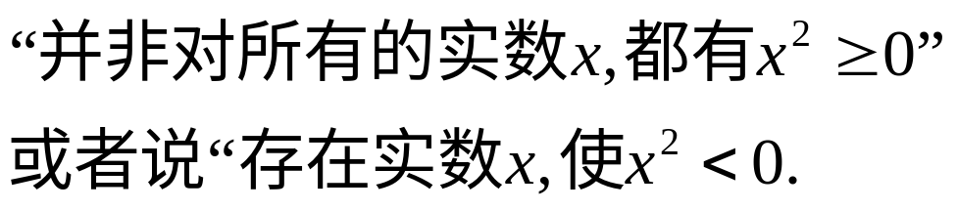
命题(3)的否定:
规律小结
一般地，我们有：
说明:1.在全称命题与特称命题的否定中,全称量词与存在性量词是相互转换的;命题结论变为原来的否定.所以含有一个量词的命题的否定类似于否命题.
2.含有一个量词的全称命题的否定是特称命题;含有一个量词的特称命题的否定是全称命题.

Slide 9
典型例题选讲
例题3.写出下列全称命题的否定
(1) p: 所有能被3整除的整数都是奇数;
(2) p: 每一个四边形的四个顶点共圆;
(3) p: 对任意x∈Z，x²的个位数字不等于3.
解:
(1) ¬ p: 存在一个能被3整除的整数不是奇数;
(2) ¬ p: 存在一个四边形，它的四个顶点不共圆;
(3) ¬ p: ∃x∈Z，x²的个位数字等于3.

Slide 10
例4.写出下列特称命题的否定
(1)p: ∃ x∈R, x²+2x+2≤0;
(2)p: 有的三角形是等边三角形;
(3)p: 有的素数含有三个正因数.
解:
(1) ¬ p: ∀x∈R, x²+2x+2>0;
(2) ¬ p: 所有的三角形都不是等边三角形;
(3) ¬ p: 每个素数都不含有三个正因数.

Slide 11





例5.写出下列命题的否定，并判定它们的真假
(1)p: 任意两个等边三角形都是相似形;
(2)p: ∃ x∈R, x²+2x+2=0.
(1)¬ p: 存在两个等边三角形，它们不相似（假命题）;
(2)¬ p: ∀ x∈R,x²+2x+2≠0（真命题）.
解:
点评:
1.要判定一个特称命题为真,只要在给定的集合中,找到一个元素 ,使命题为 真;否则命题为假.
2.要判定一个全称命题为真,必须对给定的集合的每一个元素 , 都为真;但要判定一个全称命题为假,只要在给定的集合内找出一个 ,使 为假.
3.有些命题从表面上看不含有量词,这时应根据命题中所叙述的对象的特征,挖掘其隐含的量词.如果是对某一类对象的特征描述,其中就含有全称量词;如果是对某一个对象的特征描述,其中就含有存在量词.

Slide 12
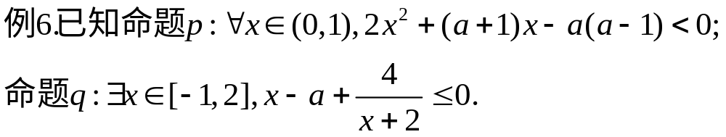
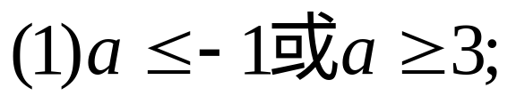

(1) 若p是真命题,求a的取值范围.
(2)若“p或q”是假命题,求a的取值范围.

Slide 13
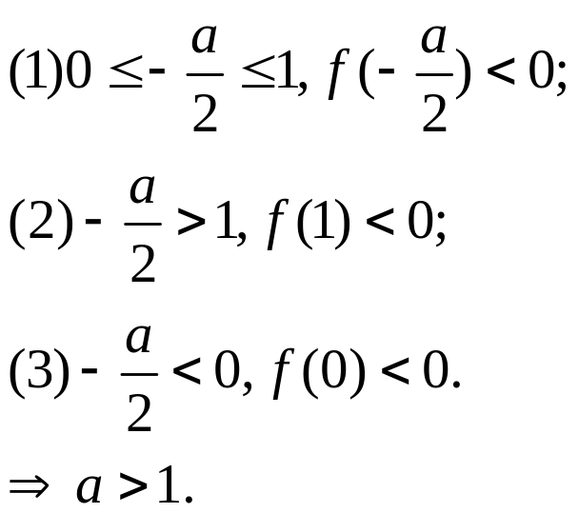
解：

